Slide 1
ХОРЕОГРАФИЯ
Педагог дополнительного образования:
Волкова
Татьяна Васильевна
Стаж работы: 10 лет

Slide 2
Задачей хореографа является знакомство детей с классическими движениями, поэтому детская хореография включает в себя такие основы: 1. Позиция рук и ног. 2. Отдельные движения. 3. Формирование осанки. 4. Подвижные игры с разучиванием танцевальных этюдов. После того как данный материал усваивается, танец становится сложнее, добавляются новые композиции. Хореография для детей всегда сопровождается разными музыкальными произведениями классической и народной музыкой, а также детскими песнями, современными ритмами.

Slide 3
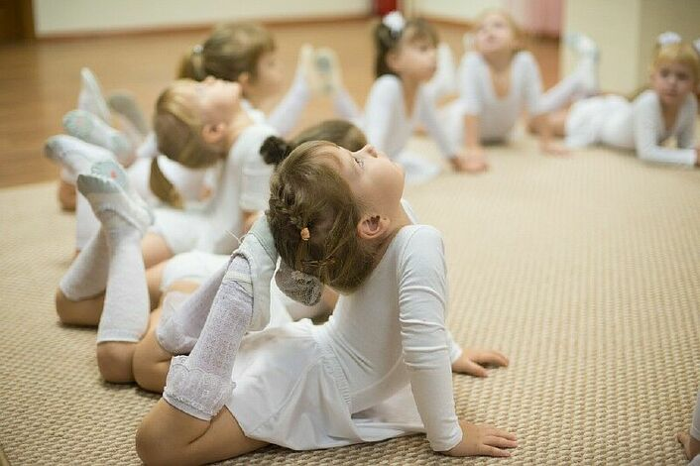
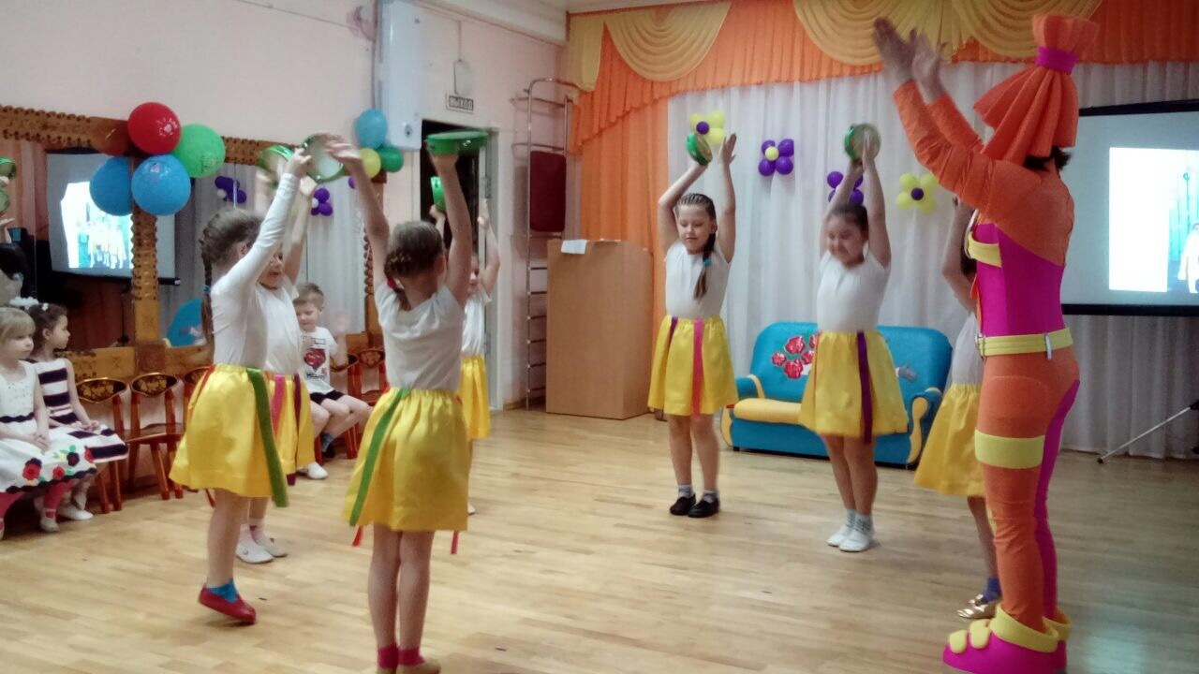
Что такое хореография по своей сути? Для детей это игра, в процессе которой они учатся двигаться под музыку и овладевать основами танца. Подобная деятельность помогает всестороннему развитию ребенка!

Slide 4
Занятия хореографией способствуют предупреждению искривления позвоночника и профилактике развития плоскостопия.

Slide 5
Каждое полугодие мы приглашаем родителей на открытый урок

Slide 6
Участвуем в танцевальных конкурсах и музыкальных спектаклях Приглашаем всех в наш коллектив!

